Slide 1
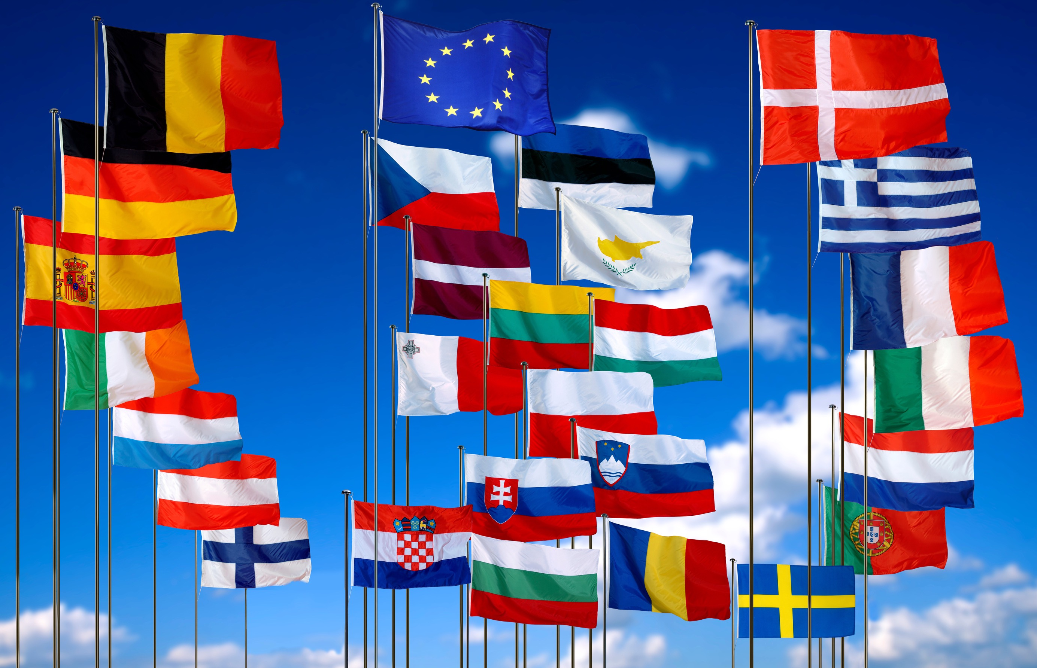

EU PÄHKINÄN-KUORESSA
© EUROPEAN UNION

Slide 2
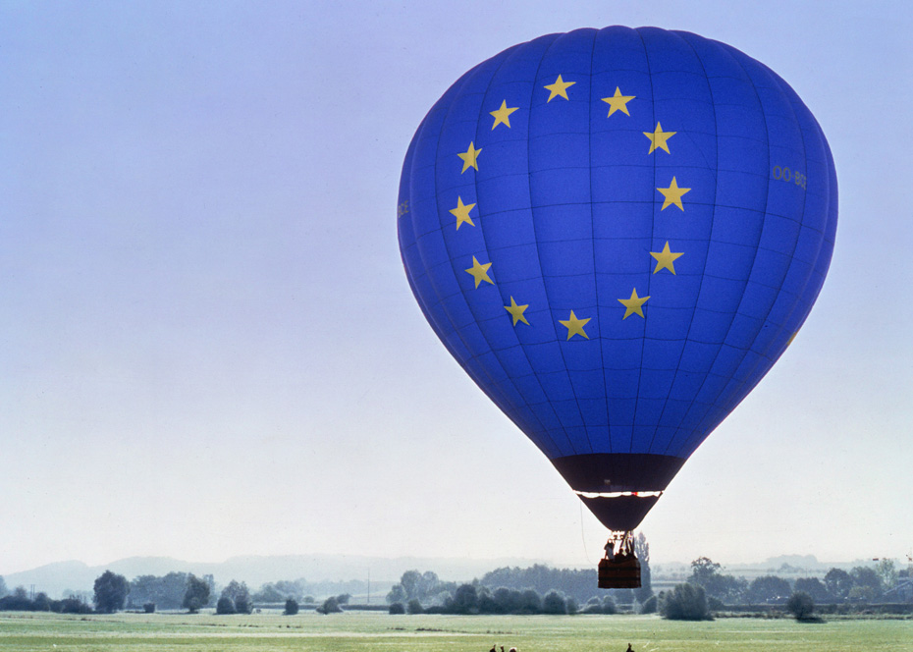

© EUROPEAN UNION
SISÄLLYSLUETTELO
EUROOPPA – MIKÄ SE ON?
EUROOPPA-HANKE
MITÄ EU TEKEE?
MITEN EU TOIMII?
MISTÄ SAAN LISÄTIETOA?
OTA YHTEYTTÄ

Slide 3

EUROOPPA –
MIKÄ SE ON?

Slide 4
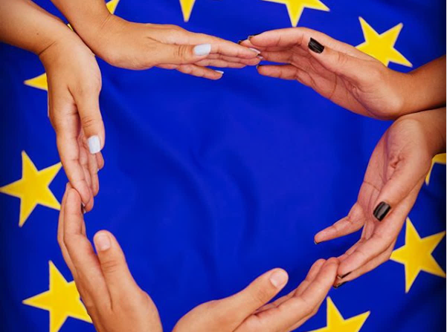
TUNNETKO ITSESI EUROOPPALAISEKSI?
Mikä saa sinut tuntemaan itsesi eurooppalaiseksi?
© EUROPEAN UNION

Slide 5
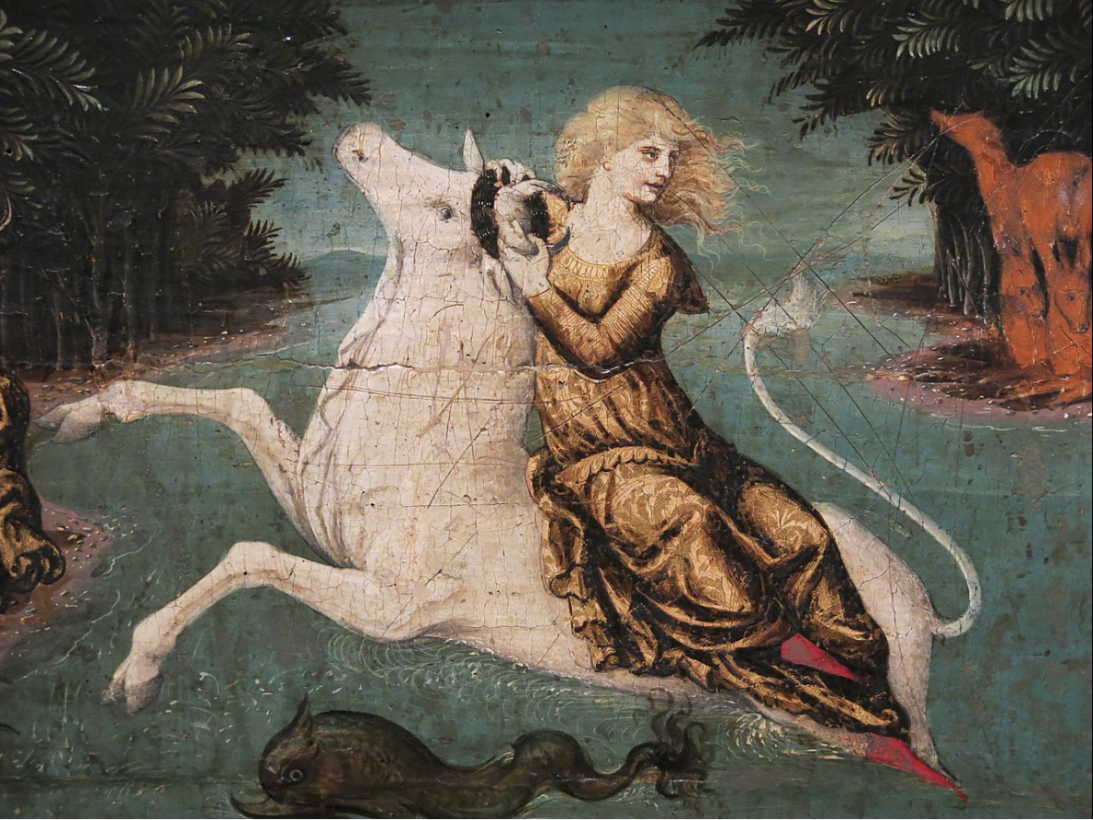
TABLE OF CONTENTS
© PUBLIC DOMAIN
Notes:
Liberale da Verona, "Europan ryöstö", n. 1470, öljy poppelipuulle, Louvres.
Maalaus esittää valkoiseksi häräksi muuntautunutta Zeusta sieppaamassa Kreetalta Europaa, foinikialaista neitsytprinsessaa. Yhden teorian mukaan "Eurooppa" maanosana on nimetty hänen mukaansa.

Slide 6
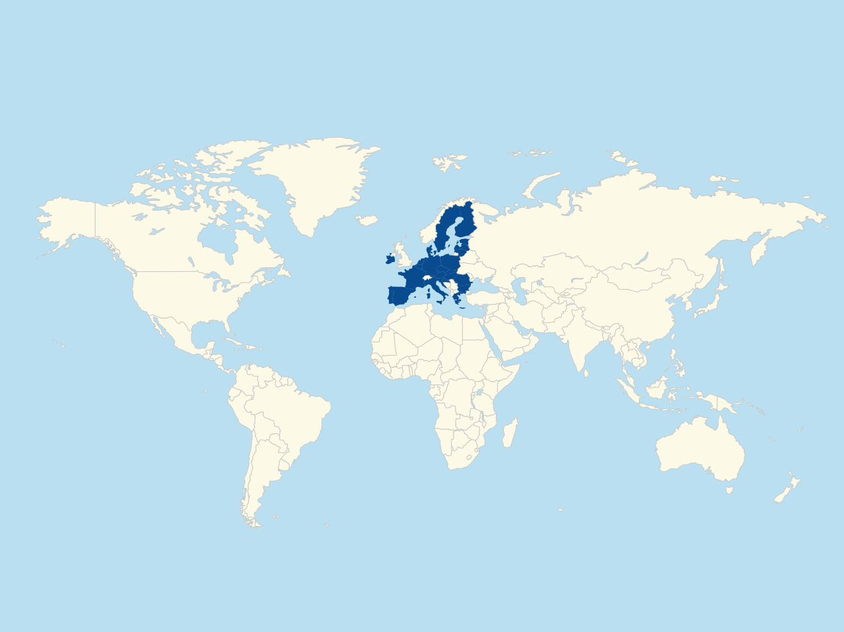
PERUSTIEDOT
EUROOPPA:
Yksi kuudesta maanosasta
EU:
447 miljoonaa asukasta
EUROOPPA:
44 maata
EUROOPPA:
yli 700 miljoonaa asukasta
EU:
27 maata
EUROOPPA – MIKÄ SE ON?
Notes:
Mikä Eurooppa on?
Yksi maailman kuudesta maanosasta
44 maata
Väkiluku yli 700 miljoonaa
Mikä on Euroopan unioni?
EU on ainutlaatuinen taloudellinen ja poliittinen liitto, jonka jäseninä on 27 Euroopan maata. Ne ovat päättäneet yhdistää voimansa paremman tulevaisuuden rakentamiseksi.
Sen väkiluku on noin 447 miljoonaa.
Euroopan unionin ansiosta sen kansalaisten on helpompi asua, työskennellä ja matkustaa muissa EU-maissa.

Slide 7
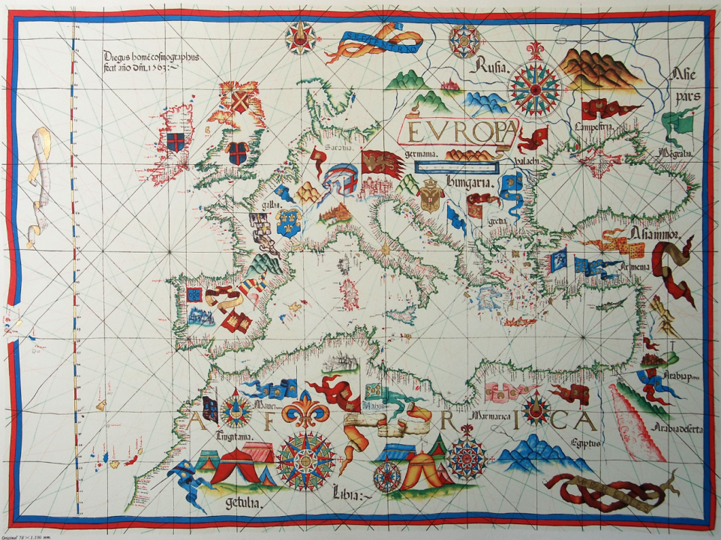
EUROOPAN KULTTUURI
Euroopan kulttuurin ja monimuotoisuuden perustana ovat
antiikin Kreikka ja Rooma
reformaatio ja valistuksen aika
parlamentarismi ja sosiaaliset oikeudet
EUROOPPA – MIKÄ SE ON?
© EUROPEAN UNION
Notes:
Nyky-Euroopan synnyn keskeisiä virstanpylväitä ovat
antiikin Kreikan ja Rooman aika, jolloin Euroopan demokratian, hallinnon ja kulttuurin perusta muodostui
1500- ja 1600-lukujen reformaatio, joka muutti eurooppalaisten suhdetta uskontoon
1700-luvun valistusaate: älyllinen, poliittinen ja ideologinen liike, joka painotti logiikan ja järjen merkitystä ja rakensi pohjan modernille tieteelle ja politiikalle
parlamentarismin synty ja kehitys nykyaikaisen eurooppalaisen hallintotavan perusperiaatteeksi
sosiaalisten oikeuksien kehittyminen 1800- ja 1900-luvuilla eurooppalaisten elin- ja työolojen suojaksi.

Slide 8
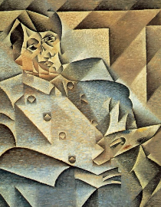
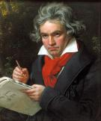

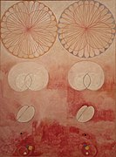
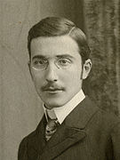
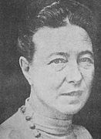
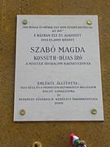
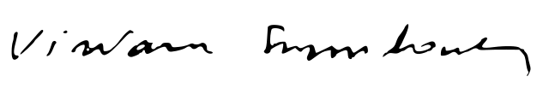
EUROOPPALAISIA TAITEILIJOITA
Vuosisatojen kuluessa uudet musiikin, arkkitehtuurin ja kirjallisuuden tyylit ovat innoittaneet taiteilijoita eri puolilla Eurooppaa.
Tunnettuja eurooppalaistaiteilijoita ovat esimerkiksi
2
© PUBLIC DOMAIN
Stefan Zweig
Wisława Szymborska
Simone de Beauvoir
Magda Szabó
1
© PUBLIC DOMAIN
Pablo Picasso
Ludwig van Beethoven
Alfons Mucha
Hilma af Klint
3
© PUBLIC DOMAIN
4
© PUBLIC DOMAIN
EUROOPPA – MIKÄ SE ON?
6
© PUBLIC DOMAIN
5
© PUBLIC DOMAIN
7
© PUBLIC DOMAIN
8
© PUBLIC DOMAIN
Notes:
Pablo Picasso: espanjalainen taiteilija, joka tuli tunnetuksi kubismin kehittäjänä (Georges Braquen ohella). Hänen tunnetuimpia töitään ovat ”Guernica” ja ”Avignonin naiset”.
Ludwig van Beethoven: saksalainen säveltäjä ja pianisti, joka tunnetaan erityisesti sinfonioistaan. Beethoven oli keskeinen vaikuttaja, kun länsimaisessa musiikissa siirryttiin klassismista romantiikkaan. Hänen sävellyksestään "Oodi ilolle" tuli sittemmin Euroopan hymni.
Alfons Mucha: tšekkiläinen taidemaalari ja kuvittaja edusti art nouveau -liikettä. Hänen kuuluisimpia teoksiaan ovat "Hedelmä" (1897) ja ”Slaavien eepos” (1910–1928), joka kuvaa slaavilaisten kansojen historiaa.
Hilma af Klint: ruotsalainen taidemaalari. Hänen abstrakteja maalauksiaan pidetään länsimaiden taidehistoriassa ensimmäisinä abstrakteina teoksina. Niissä hän tutkiskeli henkisyyttä, elämän kiertokulkua, spiraaleja, geometriaa ja väriteoriaa.
Stefan Zweig: itävaltalainen romaani- ja näytelmäkirjailija, toimittaja ja elämäkertojen laatija. Yksi hänen tunnetuimmista teoksistaan on pienoisromaani ”Shakkitarina” (1941).
Wisława Szymborska: puolalainen runoilija, esseisti ja kääntäjä, joka sai Nobelin kirjallisuuspalkinnon vuonna 1996. Yksi hänen tunnetuimmista runokokoelmistaan on "View with a Grain of Sand".
Simone de Beauvoir: ranskalainen kirjailija, filosofi ja esseisti. Yksi hänen kuuluisimmista teoksistaan on omaelämäkerrallinen romaani "Perhetytön muistelmat" (1958), jossa hän kertoo varhaisista vaiheistaan.
Magda Szabó oli unkarilainen romaanikirjailija, joka kirjoitti draamaa, esseitä, tutkielmia, muistelmia, runoja ja lastenkirjoja. Yksi hänen maailmanlaajuisesti tunnetuimmista romaaneista "Az ajtó" (Ovi) julkaistiin vuonna 1987.
Keitä muita eurooppalaisia taiteilijoita tunnet?

Slide 9
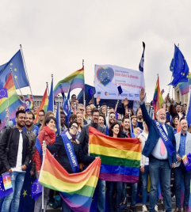
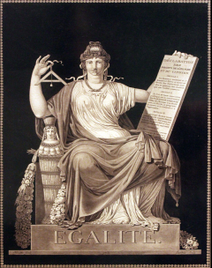

EUROOPPALAISET ARVOT
Ihmisarvo
Vapaus
Demokratia
Yhdenvertaisuus
Oikeusvaltio
Ihmisoikeudet
© EUROPEAN UNION
© PUBLIC DOMAIN
EUROOPPA – MIKÄ SE ON?
Notes:
Jokaisella EU-maalla on omat kulttuurinsa, kielensä ja traditionsa. Niillä on kuitenkin yhteiset arvot, joita niiden on kunnioitettava, jos ne haluavat kuulua Euroopan unioniin.
Ihmisarvo
Vapaus
Demokratia
Yhdenvertaisuus
Oikeusvaltio
Ihmisoikeudet
Mitkä eurooppalaisista arvoista ovat sinulle tärkeimmät ja miksi?

Slide 10

EU:N 24 VIRALLISTA KIELTÄ
EUROOPPA – MIKÄ SE ON?
Notes:
Euroopan unionissa on 24 virallista kieltä:
bulgaria
englanti
espanja
hollanti
iiri
italia
kreikka
kroaatti
latvia
liettua
malta
portugali
puola
ranska
romania
ruotsi
saksa
slovakki
sloveeni
suomi
tanska
tšekki
unkari
viro
Osaatko muita EU-kieliä kuin äidinkieltäsi?
Tiedätkö, miten sanotaan "kiitos" muilla EU-kielillä?

Slide 11
EU:N KIELIPERHEET
EU:N 24 VIRALLISTA KIELTÄ
Slaavilaiset: bulgaria, kroaatti, puola, slovakki, sloveeni ja tšekki
Germaaniset: englanti, hollanti, ruotsi, saksa ja tanska
Romaaniset: espanja, ranska, italia, portugali ja romania
Muut: suomi ja viro, iiri, kreikka, latvia, liettua, malta ja unkari
EUROOPPA – MIKÄ SE ON?
Notes:
Euroopan unionilla on 24 virallista kieltä. Ne kuuluvat eri kieliryhmiin:
Germaaniset kielet: englanti, hollanti, ruotsi, saksa, tanska
Romaaniset kielet: espanja, italia, portugali, ranska ja romania
Slaavilaiset kielet: bulgaria, kroaatti, puola, slovakki, sloveeni ja tšekki
EU-kielistä näihin kolmeen kieliperheeseen eivät kuulu:
suomi ja viro
kreikka
iiri
liettua ja latvia
unkari
malta

Slide 12

EUROOPPA-HANKE

Slide 13

MITKÄ MAAT PERUSTIVAT EU:N JA MIKSI?
© EUROPEAN UNION
Notes:
Euroopan unioni perustettiin lopettamaan naapurimaiden väliset toistuvat, veriset sodat, jotka kulminoituivat toiseen maailmansotaan.
Euroopan hiili- ja teräsyhteisö aloitti 1950-luvulla Euroopan maiden taloudellisen ja poliittisen yhdentymisen, jonka tavoitteena oli pysyvä rauha.
Euroopan unionin perustivat seuraavat maat:
Belgia
Saksa
Ranska
Italia
Luxemburg
Alankomaat

Slide 14
SODASTA RAUHAAN
© PUBLIC DOMAIN
1914
1918
1939
1945
© PUBLIC DOMAIN
© PUBLIC DOMAIN
© PUBLIC DOMAIN
EUROOPPA-HANKE
Notes:
Euroopan kansakunnat eivät aina ole eläneet keskenään rauhassa. Vuosisatojen aikana on sodittu monia sotia.
1900-luvulla käytiin kaksi maailmansotaa:
1914–1918 ensimmäinen maailmansota
1939–1945 toinen maailmansota

Slide 15

SODASTA RAUHAAN
© EUROPEAN UNION
Rauha oli yksi Euroopan unionin perustamisen tavoitteista
EU sai Nobelin rauhanpalkinnon vuonna 2012
EUROOPPA-HANKE
Notes:
Vaikka EU-maat ovat toisinaan asioista eri mieltä keskenään, EU:n taustalla olevat periaatteet ovat säilyneet muuttumattomina 70 vuoden ajan. Konfliktien ehkäiseminen oli yksi Euroopan unionin perustamisen tavoitteista.
Vuonna 2012 Euroopan unionille myönnettiin Nobelin rauhanpalkinto, koska se on tehnyt väsymätöntä työtä rauhan, demokratian ja ihmisoikeuksien hyväksi Euroopassa ja muualla maailmassa.

Slide 16
EUROOPAN UNIONIN SYNTY JA KEHITYS
1951
Euroopan hiili- ja teräsyhteisö
1995
Schengenin sopimus
2020
NextGenerationEU
1945
2. maailmansota loppuu
2004
1992
EU:n laajentuminen itään
Maastrichtin sopimus
1950
1993
Sisä-
markkinat
2007
Lissabonin sopimus
Schumanin julistus
1957
2002
Rooman sopimus
Euro
EUROOPPA-HANKE
Notes:
Euroopan unionin perustamisen päävaiheet:
Vuosina 1945–1950 muutamat eurooppalaiset poliitikot, kuten Robert Schuman, Simone Veil, Jean Monnet, Alcide de Gaspari ja Konrad Adenaeur, käynnistivät prosessin, jonka tuloksena syntyi nykyinen Euroopan unioni.
1950 – Schumanin julistus – Toukokuun 9. päivänä 1950 Robert Schuman (tuolloin Ranskan ulkoministeri) ehdotti, että hiilen ja teräksen – sotavarustelussa käytettävien raaka-aineiden – tuotantoa olisi hallittava yhdessä, jotta yksikään maa ei voisi salaa varustautua sotaan muita vastaan. Yksi hänen kuuluisimpia toteamuksiaan on: ”Eurooppaa ei rakenneta hetkessä eikä millään kokonaisratkaisulla. Siihen tarvitaan käytännön toimenpiteitä, joilla luodaan ensin aito yhteisvastuullisuus.”
1951 – Euroopan hiili- ja teräsyhteisön perustaminen – Alankomaat, Belgia, Italia, Luxemburg, Ranska ja Saksa sopivat hiili- ja terästeollisuutensa yhdistämisestä.
1957 – Rooman sopimus – Kuusi perustajamaata päättivät laajentaa yhteistyötään muille talouden aloille ja perustivat Euroopan talousyhteisön (ETY) ja Euroopan atomienergiayhteisön (Euratom).
1992 – Maastrichtin sopimus – Vuosien mittaan yhteisöön liittyi lisää maita, ja Maastrichtin sopimus loi Euroopan unionin sellaisena kuin sen tänään tunnemme:
poliittinen ja taloudellinen liitto
ei rajatarkastuksia maiden välillä Schengen-alueella (1995)
yhteinen valuutta euron käyttöön ottaneissa maissa
1993 – Sisämarkkinat, joilla tavarat, palvelut, pääoma ja ihmiset voivat liikkua vapaasti EU:n alueella. Poistamalla tekniset, lainsäädännölliset ja byrokraattiset esteet EU sallii kansalaisten ja yritysten käydä kauppaa ja harjoittaa liiketoimintaa vapaasti kaikkialla EU:ssa.
EU:n sisämarkkinoihin kuuluvat 27 EU-maan lisäksi Islanti, Liechtenstein, Norja ja Sveitsi.
1995 – Schengenin sopimuksella poistettiin kaikki rajatarkastukset seitsemän allekirjoittajamaan väliltä.
2002 – Eurosta tuli 12 EU-maan laillinen valuutta.
2004 – Euroopan unionin suurin laajentuminen pinta-alan, valtioiden määrän ja väkiluvun suhteen. EU:hun liittyi 10 uutta maata: Kypros, Latvia, Liettua, Malta, Puola, Slovakia, Slovenia, Tšekki, Unkari ja Viro. Tämä laajentuminen merkitsi Euroopan jälleenyhdistymistä, koska rautaesirippu ja kylmä sota olivat jakaneet maanosan puolen vuosisadan ajan.
2007 – Lissabonin sopimus antoi EU:lle uuden rakenteen, joka vahvistaa EU:n roolia maailmassa ja antaa enemmän painoarvoa kansalaisten ja kansallisten hallitusten äänille.
2020 – Talouden elvytyspaketti NextGenerationEU tukee EU-maita koronaviruspandemiasta toipumisessa. Sen tavoitteena on vahvistaa EU:ta, uudistaa EU-maiden taloutta ja yhteiskuntaa sekä kehittää EU:ta niin, että se toimii entistä paremmin kaikkien hyväksi.

Slide 17
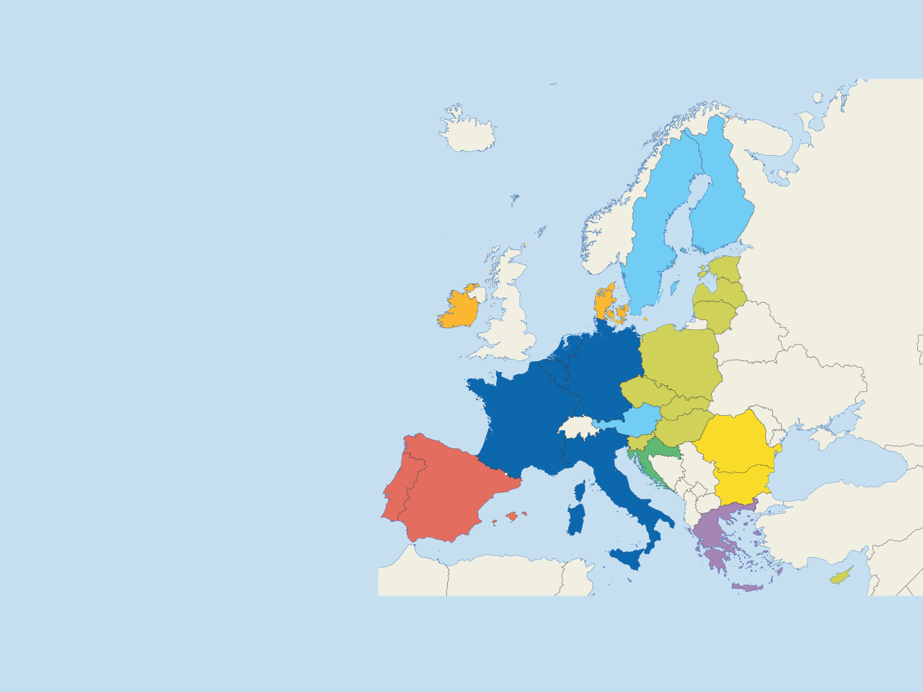
EU-MAAT
1951
Alankomaat, Belgia, Italia, Luxemburg, Ranska, Saksa
Suomi
Irlanti, Tanska, Yhdistynyt kuningaskunta (joka erosi EU:sta vuonna 2020)
Ruotsi
1973
Viro
Tanska
Latvia
Irlanti
Liettua
1981
Kreikka
Yhdistynyt kuningaskunta
1986
Espanja ja Portugali
Alankomaat
Puola
Belgia
Saksa
1995
Luxemburg
Tšekki
Suomi, Ruotsi, Itävalta
Ranska
Slovakia
Austria
Unkari
Kypros, Latvia, Liettua, Malta, Puola, Slovakia, Slovenia, Tšekki, Unkari, Viro
Slovenia
Romania
Kroatia
2004
Portugali
Italia
Espanja
Bulgaria
2007
Bulgaria ja Romania
Kreikka
2013
Kroatia
Malta
Kypros
EUROOPPA-HANKE
Notes:
Vuosien mittaan Euroopan unioniin on liittynyt lisää maita.

Slide 18
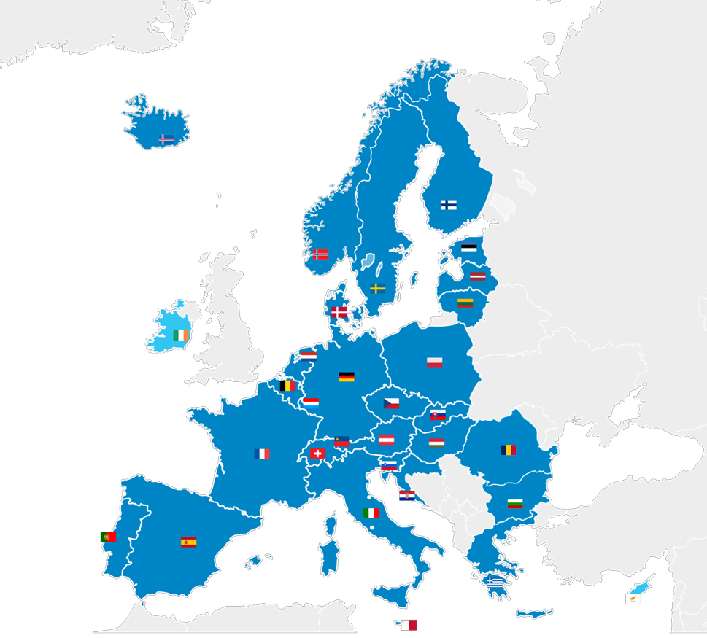
SCHENGEN-ALUE
Tiesitkö? Voit matkustaa Schengen-alueen 27 maassa vapaasti passia esittämättä.
EUROOPPA-HANKE
Notes:
Schengen-alue perustettiin vuonna 1995, jotta EU-maat voisivat poistaa tarkastukset keskinäisillä rajoillaan.
EU:n kansalaiset voivat liikkua vapaasti tämän alueen sisällä. Schengen-alueeseen kuuluu 25 EU-maata (Alankomaat, Belgia, Bulgaria, Espanja, Italia, Itävalta, Kreikka, Kroatia, Latvia, Liettua, Luxemburg, Malta, Portugali, Puola, Ranska, Romania, Ruotsi, Saksa, Slovakia, Slovenia, Suomi, Tanska, Tšekki, Unkari ja Viro) ja 4 EU:n ulkopuolista maata (Islanti, Liechtenstein, Norja ja Sveitsi).

Slide 19
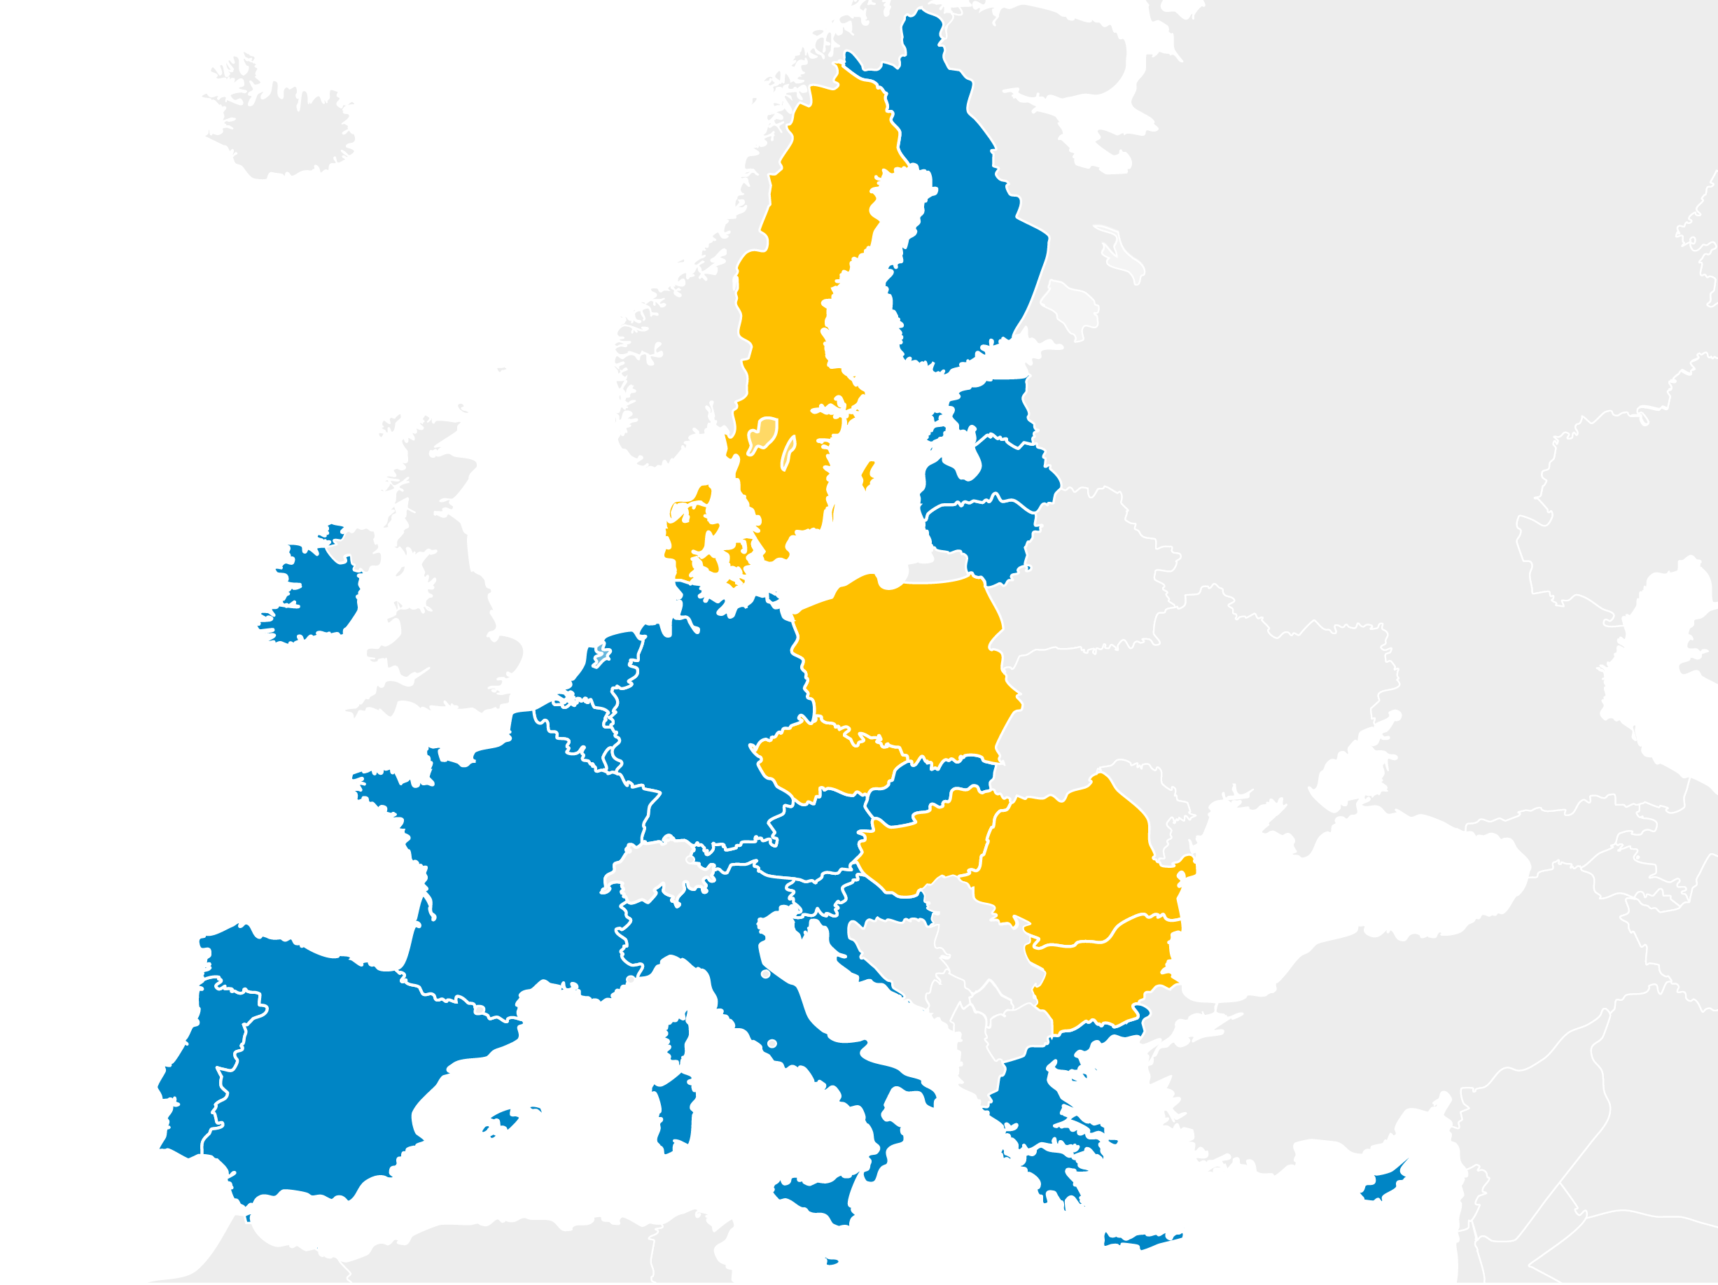

EUROALUE
20 EU-maata käyttää nyt euroa virallisena valuuttana
EUROOPPA-HANKE
Euroa käyttävät EU-maat
Euroa käyttämättömät EU-maat
Notes:
Euro korvasi aiemmat kansalliset valuutat ja sitä käyttää tällä hetkellä 20 EU-maata 27:stä: Alankomaat, Belgia, Espanja, Irlanti, Italia, Itävalta, Kreikka, Kroatia, Kypros, Latvia, Liettua, Luxemburg, Malta, Portugali, Ranska, Saksa, Slovakia, Slovenia, Suomi, Viro.

Slide 20

MITÄ EU TEKEE?

Slide 21
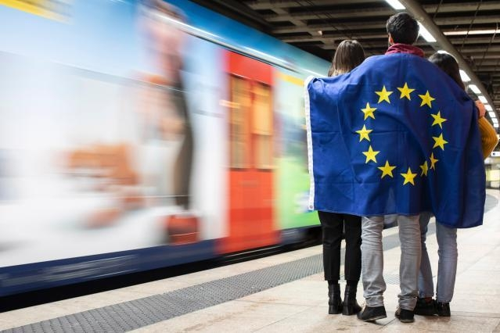
© EUROPEAN UNION
MITÄ EU MIELESTÄSI TEKEE HYVÄKSESI?

Slide 22
OPISKELU, TYÖ JA VAPAAEHTOISTYÖ
© EUROPEAN UNION
Nuorisotakuu
EURES
ERASMUS+
Euroopan solidaarisuusjoukot
© EUROPEAN UNION
© EUROPEAN UNION
© EUROPEAN UNION
MITÄ EU TEKEE?
Notes:
Nuorisotakuu auttaa nuoria jatkamaan opiskelua tai parantamaan työnsaantimahdollisuuksiaan. Sillä tuetaan koulutusta, joka vastaa työnantajien tarpeisiin.
EURES-työpaikkasivusto auttaa nuoria löytämään työ-, harjoittelu- tai oppisopimuspaikkoja muista EU-maista. Työnantajat voivat puolestaan löytää sitä kautta työnhakijoita muista EU-maista.
Erasmus+ -ohjelmassa EU:n ja sen ulkopuolisten maiden nuoret ja aikuiset voivat opiskella, kouluttautua tai osallistua vaihtohankkeisiin 33 maassa Euroopassa ja sen ulkopuolella.
Euroopan solidaarisuusjoukoissa nuoret aikuiset voivat tehdä vapaaehtoistyötä ulkomailla (tai kotimaassa) heille tärkeiden asioiden puolesta. Nämä kokemukset laajentavat maailmankuvaa ja kehittävät taitoja.
Lisätietoja: Työ- ja opiskelupaikat

Slide 23
MATKUSTAMINEN
Discover EU
Sairaanhoitokortti
Matkustajien oikeudet
Keskeytymättömät digitaaliset tilaukset
Maksuton roaming
© EUROPEAN UNION
© EUROPEAN UNION
© EUROPEAN UNION
© EUROPEAN UNION
© EUROPEAN UNION
MITÄ EU TEKEE?
Notes:
DiscoverEU-aloite tarjoaa 18-vuotiaille mahdollisuuden matkustaa ympäri Eurooppaa.
Ulkomailla ollessasi voit käyttää matkapuhelintasi samalla tavalla kuin kotimaassasi ilman lisämaksuja.
Jos lento-, bussi-, juna- tai laivamatkasi peruutetaan, voit saada korvauksia, koska turvanasi on lukuisia matkustajien oikeuksia.
Saat hätätilanteessa sairaanhoitoa missä tahansa EU-maassa eurooppalaisen sairaanhoitokortin ansiosta.
Voit jatkaa matkalla suosikkisarjasi katsomista, koska voit käyttää digitaalisia tilauksiasi kaikkialla EU:ssa.

Slide 24
…JA PALJON MUUTA
EU ja muu maailma
Vaikutusmahdollisuudet
Kuluttajien oikeudet ja turvallisuus
EU:n rahoittamat hankkeet
Ympäristönsuojelu
© EUROPEAN UNION
© EUROPEAN UNION
© EUROPEAN UNION
© EUROPEAN UNION
© EUROPEAN UNION
MITÄ EU TEKEE?
Notes:
Vaikutusmahdollisuudet: voit osallistua Euroopan rakentamiseen esimerkiksi:
äänestämällä Euroopan parlamentin vaaleissa. Äänestysikä on useimmissa EU-maissa 18 vuotta. Kreikassa se on 17 vuotta ja Itävallassa ja Maltassa 16 vuotta. Belgiassa ja Saksassa europarlamenttivaalien äänestysikää alennettiin vastikään 16:een.
tekemällä tai allekirjoittamalla eurooppalaisen kansalaisaloitteen, jossa EU:ta pyydetään säätämään lailla jostakin tärkeästä asiasta
osallistumalla eri puolilla Eurooppaa järjestettäviin kansalaiskeskusteluihin, joissa voi keskustella EU-kysymyksistä EU:n edustajien kanssa
Ympäristönsuojelu:
Ilmastonmuutoksen torjunta on yksi EU:n ensisijaisista tavoitteista. Kaikki EU-maat ovat sopineet, että vuoteen 2030 mennessä niiden pitäisi vähentää merkittävästi kasvihuonekaasupäästöjään ja energiankulutustaan ja tuottaa suurempi osa energiastaan uusiutuvista lähteistä (esim. tuuli-, aurinko- tai vesivoimalla).
Natura 2000 on luonnonsuojelualueiden verkosto. Se suojelee noin 2 000:ta eläin- ja kasvilajia ja 230:tä luontotyyppiä eri puolilla EU:ta. Lisätietoja: https://europa.eu/!vC49dj.
EU LIFE -ohjelmasta rahoitetaan hankkeita, joilla suojellaan ympäristöä ja torjutaan ilmastonmuutosta. Tutustu omassa maassasi toteutettuihin hankkeisiin: https://cinea.ec.europa.eu/life/life-european-countries_en.
Kuluttajien oikeudet ja turvallisuus: Esimerkiksi elintarvikkeiden, lelujen ja kosmetiikan on täytettävä tiukat turvallisuusvaatimukset, ennen kuin niitä saa myydä EU:ssa. EU-lainsäädäntö määrää myös vähintään 2 vuoden takuun kulutustavaroille ja antaa kuluttajalle mahdollisuuden ostetun tavaran palauttamiseen 14 päivän sisällä, jos hän muuttaa mielensä. EU:n yleinen tietosuoja-asetus puolestaan parantaa kuluttajien yksityisyyden suojaa. EU torjuu myös disinformaation levittämistä.
EU:n rahoittamat hankkeet: Euroopan unioni pyrkii parantamaan ihmisten elämän laatua esimerkiksi seuraavin tavoin:
tukemalla työpaikkojen luomista
rakentamalla uutta infrastruktuuria
rahoittamalla tieteellistä tutkimusta
nykyaikaistamalla julkisia palveluja, kuten kouluja ja sairaaloita.
Lisätietoja: Kohesio: tutustu EU:n hankkeisiin alueellasi (europa.eu)
EU ja muu maailma:
EU:lla on kauppasopimuksia monien maiden kanssa ympäri maailmaa. Ne helpottavat keskinäistä kaupankäyntiä. Lisätietoja: https://europa.eu/!mHkntg
EU toteuttaa myös humanitaarisia projekteja, joissa tarjotaan haavoittuvassa asemassa oleville ihmisille ruokaa, suojaa, terveydenhoitoa ja koulutusta. Lisätietoja: https://europa.eu/!BkVfYv
Katastrofien sattuessa EU voi toimittaa apua koordinoidun pelastuspalvelumekanismin kautta. Lisätietoja: https://europa.eu/!TcMVK8

Slide 25
EU:N TOIMINNAN PAINOPISTEET
Vihreän kehityksen ohjelma
NextGenerationEU
Digitalisaatio
Yhdenvertaisuus
© EUROPEAN UNION
© EUROPEAN UNION
© EUROPEAN UNION
© EUROPEAN UNION
MITÄ EU TEKEE?
Notes:
EU pyrkii vihreän kehityksen ohjelmallaan vähentämään kasvihuonekaasupäästöjään. Sen tavoitteena on olla ensimmäinen ilmastoneutraali maanosa vuoteen 2050 mennessä. Lue lisää vihreän kehityksen ohjelmasta: https://europa.eu/!Md78CB
NextGenerationEU-välineellä pyritään
selittämään kansalaisille, kuinka EU pyrkii elvyttämään taloutta koronaviruspandemian aiheuttaman kriisin jälkeen
rakentamaan EU:lle vahvempaa tulevaisuutta
tekemään EU:sta turvallisempi, vihreämpi, terveempi, digitaalisempi ja tasa-arvoisempi.
Digitalisaatio: EU pyrkii tarjoamaan kaikille EU:ssa asuville internet-yhteyden (Wifi4EU-aloite) ja pitämään lasten ja nuorten internetin ja matkapuhelimien käytön turvallisena (Better Internet for Kids).
Yhdenvertaisuus: EU haluaa toteuttaa tasa-arvon unionin, jossa jokainen voi elää ja menestyä riippumatta sukupuolesta, rodusta tai etnisestä alkuperästä, uskonnosta tai vakaumuksesta, vammaisuudesta, iästä tai sukupuolisesta suuntautumisesta. Tavoitteen saavuttamiseksi EU on ottanut käyttöön erilaisia mekanismeja, toimintalinjoja ja toimenpiteitä, joilla haastetaan yhteiskunnassa yhä usein esiintyvää rakenteellista syrjintää ja stereotyyppejä.
Lisätietoja: Euroopan komission painopisteet Euroopan komissio (europa.eu)

Slide 26
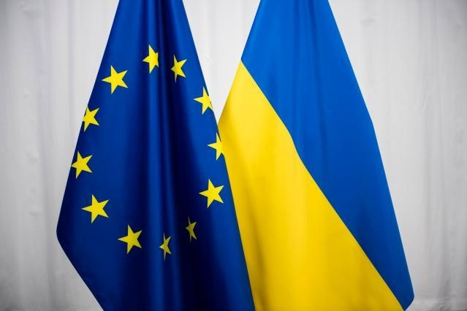
2022: EU:N SOLIDAARINEN TUKI UKRAINALLE
MITÄ EU TEKEE?
#StandWithUkraine
Notes:
Eurooppa heräsi 24. helmikuuta 2022 raastaviin uutisiin Venäjän sotilaallisesta hyökkäyksestä Ukrainaan. Kyseessä ei ole hyökkäys pelkästään Ukrainaa vaan myös Euroopan unionin vaalimia arvoja vastaan. Unioni rakentuu rauhan, demokratian ja oikeusvaltioperiaatteen varaan, joten rajallamme tapahtuvat hirmuteot toimivat meille muistutuksena siitä, minkä vuoksi EU luotiin. EU on reagoinut tähän kriisiin yhtenäisesti, vahvasti ja nopeasti aivan kuten edellisen vuoden lukuisiin haasteisiinkin.
EU:n solidaarinen tuki Ukrainalle - Euroopan komissio (europa.eu)

Slide 27
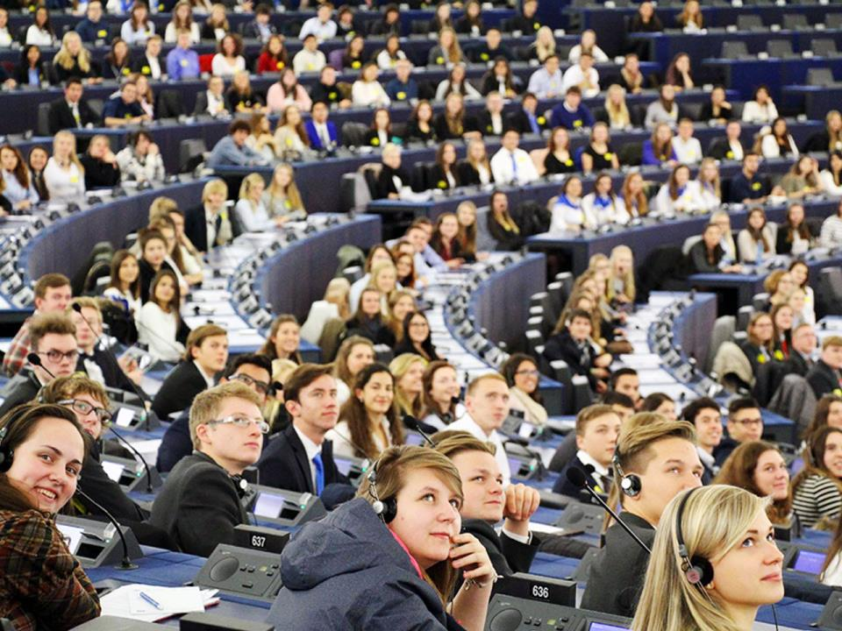
Mitä asioita EU:n toimielinten olisi mielestäsi asetettava etusijalle?
© EUROPEAN UNION
Notes:
Esimerkkejä:
ihmisoikeudet (esim. HLBTI-oikeudet)
ympäristö (esim. ilmastonmuutos)
työllisyys (esim. työllistyminen opintojen jälkeen)
nuoriso (esim. kuinka nuoret voivat saada koulutus- ja työmahdollisuuksia)
sosiaalinen osallisuus (esim. sukupuolten tasa-arvo)
koulutus (esim. kuinka päästä opiskelemaan toiseen maahan / miten rahoittaa korkeakouluopinnot lukion jälkeen)
terveys

Slide 28

MITEN EU TOIMII?

Slide 29

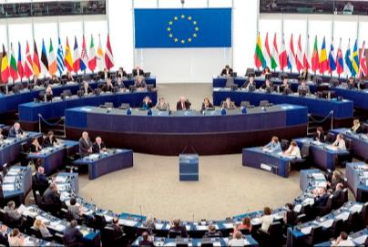
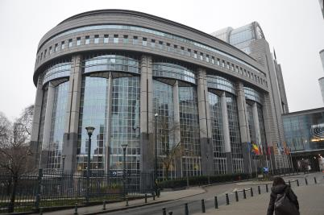
EUROOPAN PARLAMENTTI
edustaa EU:n kansalaisten ääntä
valitaan viiden vuoden välein pidettävissä vaaleissa, joissa kaikkien EU-maiden kansalaiset valitsevat parlamenttiin jäseniä omasta maastaan
keskustelee Euroopan komission ehdottamista uusista laeista
tekee näihin lakeihin muutoksia (tarvittaessa) ja päättää niistä yhdessä EU:n neuvoston kanssa
valitsee Euroopan komission puheenjohtajan
hyväksyy EU:n talousarvion
pitää vuodessa vähintään 6 istuntoa Brysselissä Belgiassa ja 12 istuntoa Strasbourgissa Ranskassa
© EUROPEAN UNION
MITEN EU TOIMII?
© Creative Commons Attribution-Share Alike 4.0 International
Notes:
Euroopan parlamentin viralliset verkkosivut ovat osoitteessa europarl.europa.eu.

Slide 30

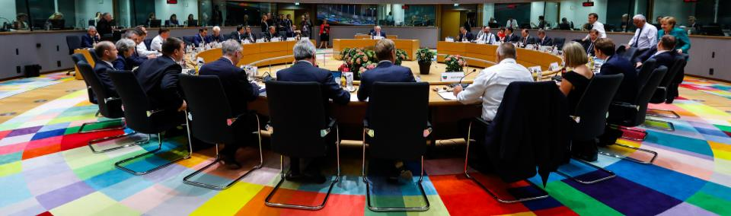
EUROOPPA-NEUVOSTO
jäseninä kunkin EU-maan valtion- tai hallitusten päämiehet
päättää EU:n ensisijaisista tavoitteista ja poliittisista suuntaviivoista
kokoontuu vähintään neljä kertaa vuodessa huippukokoukseen Brysseliin Belgiaan tai Luxemburgiin
ei hyväksy EU:n säädöksiä
MITEN EU TOIMII?
© EUROPEAN UNION
Notes:
Lisätietoa on EU:n neuvoston virallisilla verkkosivuilla osoitteessa consilium.europa.eu.

Slide 31

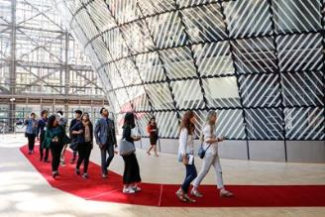
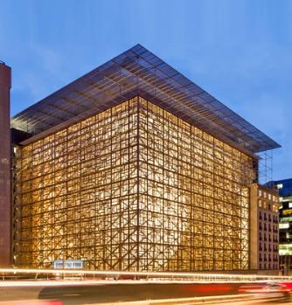
EUROOPAN UNIONIN NEUVOSTO
edustaa EU-maiden hallituksia
kokoaa yhteen eri EU-maiden ministerit keskustelemaan EU:n asioista (maataloudesta, ulkoasioista, oikeusasioista ym.)
tekee päätöksiä ja hyväksyy säädöksiä yhdessä Euroopan parlamentin kanssa
toimii vaihtuvan puheenjohtajamaan johdolla – jokainen EU-maa on vuorollaan puoli vuotta puheenjohtajana
kokoontuu Brysselissä tai Luxemburgissa
© EUROPEAN UNION
MITEN EU TOIMII?
© EUROPEAN UNION
Notes:
Lisätietoa on EU:n neuvoston virallisilla verkkosivuilla osoitteessa consilium.europa.eu.

Slide 32
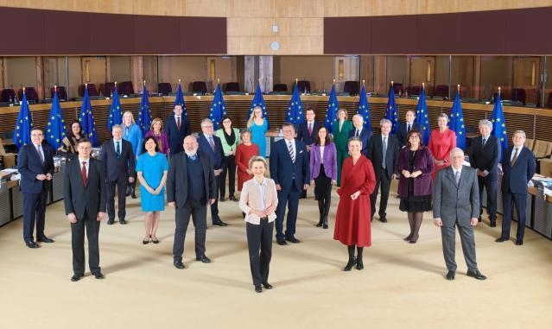
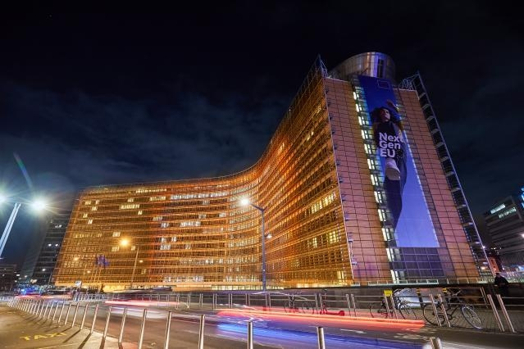
EUROOPAN KOMISSIO
edustaa EU:n yhteistä etua
toimii puheenjohtajan johdolla; komission kollegiossa on jokaisesta EU-maasta yksi komissaari, joka vastaa tietystä alasta
ehdottaa uusia säädöksiä ja ohjelmia
parlamentti valitsee komission viiden vuoden toimikaudeksi
hallinnoi EU:n talousarviota ja eri alojen politiikkaa
valvoo EU:n perussopimuksia
sijaitsee Brysselissä ja Luxemburgissa
© EUROPEAN UNION
MITEN EU TOIMII?
© EUROPEAN UNION
© EUROPEAN UNION
Notes:
Euroopan komission viralliset verkkosivut ovat osoitteessa ec.europa.eu.

Slide 33
EU:N LAINSÄÄDÄNTÖ: TYÖNJAKO
Euroopan komissio
ehdottaa säädöstä
hyväksyy tai hylkää säädösehdotuksen tai muuttaa sitä
Euroopan parlamentti
Euroopan unionin neuvosto
Yhteisymmärryksen löydyttyä
MITEN EU TOIMII?
UUSI EU-SÄÄDÖS

Slide 34

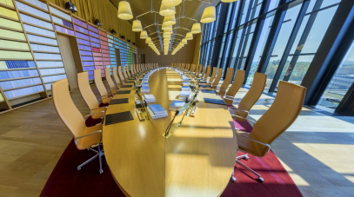
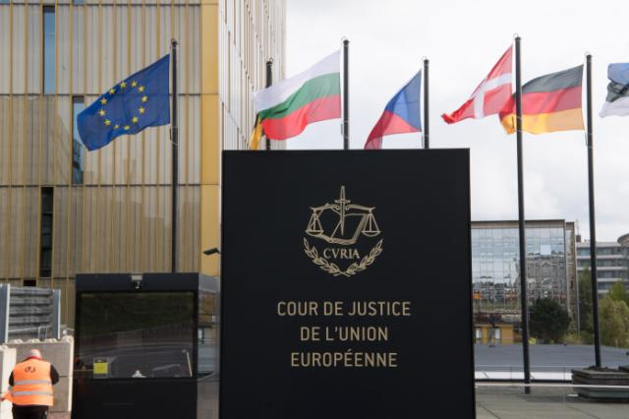
EUROOPAN UNIONIN TUOMIOISTUIN
seuraa EU:n lainsäädäntöä
varmistaa, että EU-maat noudattavat EU:n oikeutta
opastaa kansallisia tuomioistuimia EU:n lakien tulkinnassa
määrää maille sakkoja, jos ne eivät noudata EU:n säädöksiä
valvoo, että laeissa noudatetaan perusoikeuksia (esim. sananvapaus, lehdistönvapaus)
tuomareita on yksi jokaisesta EU-maasta
sijaitsee Luxemburgissa
© EUROPEAN UNION
MITEN EU TOIMII?
© EUROPEAN UNION
Notes:
Euroopan unionin tuomioistuimen viralliset verkkosivut ovat osoitteessa curia.europa.eu.

Slide 35

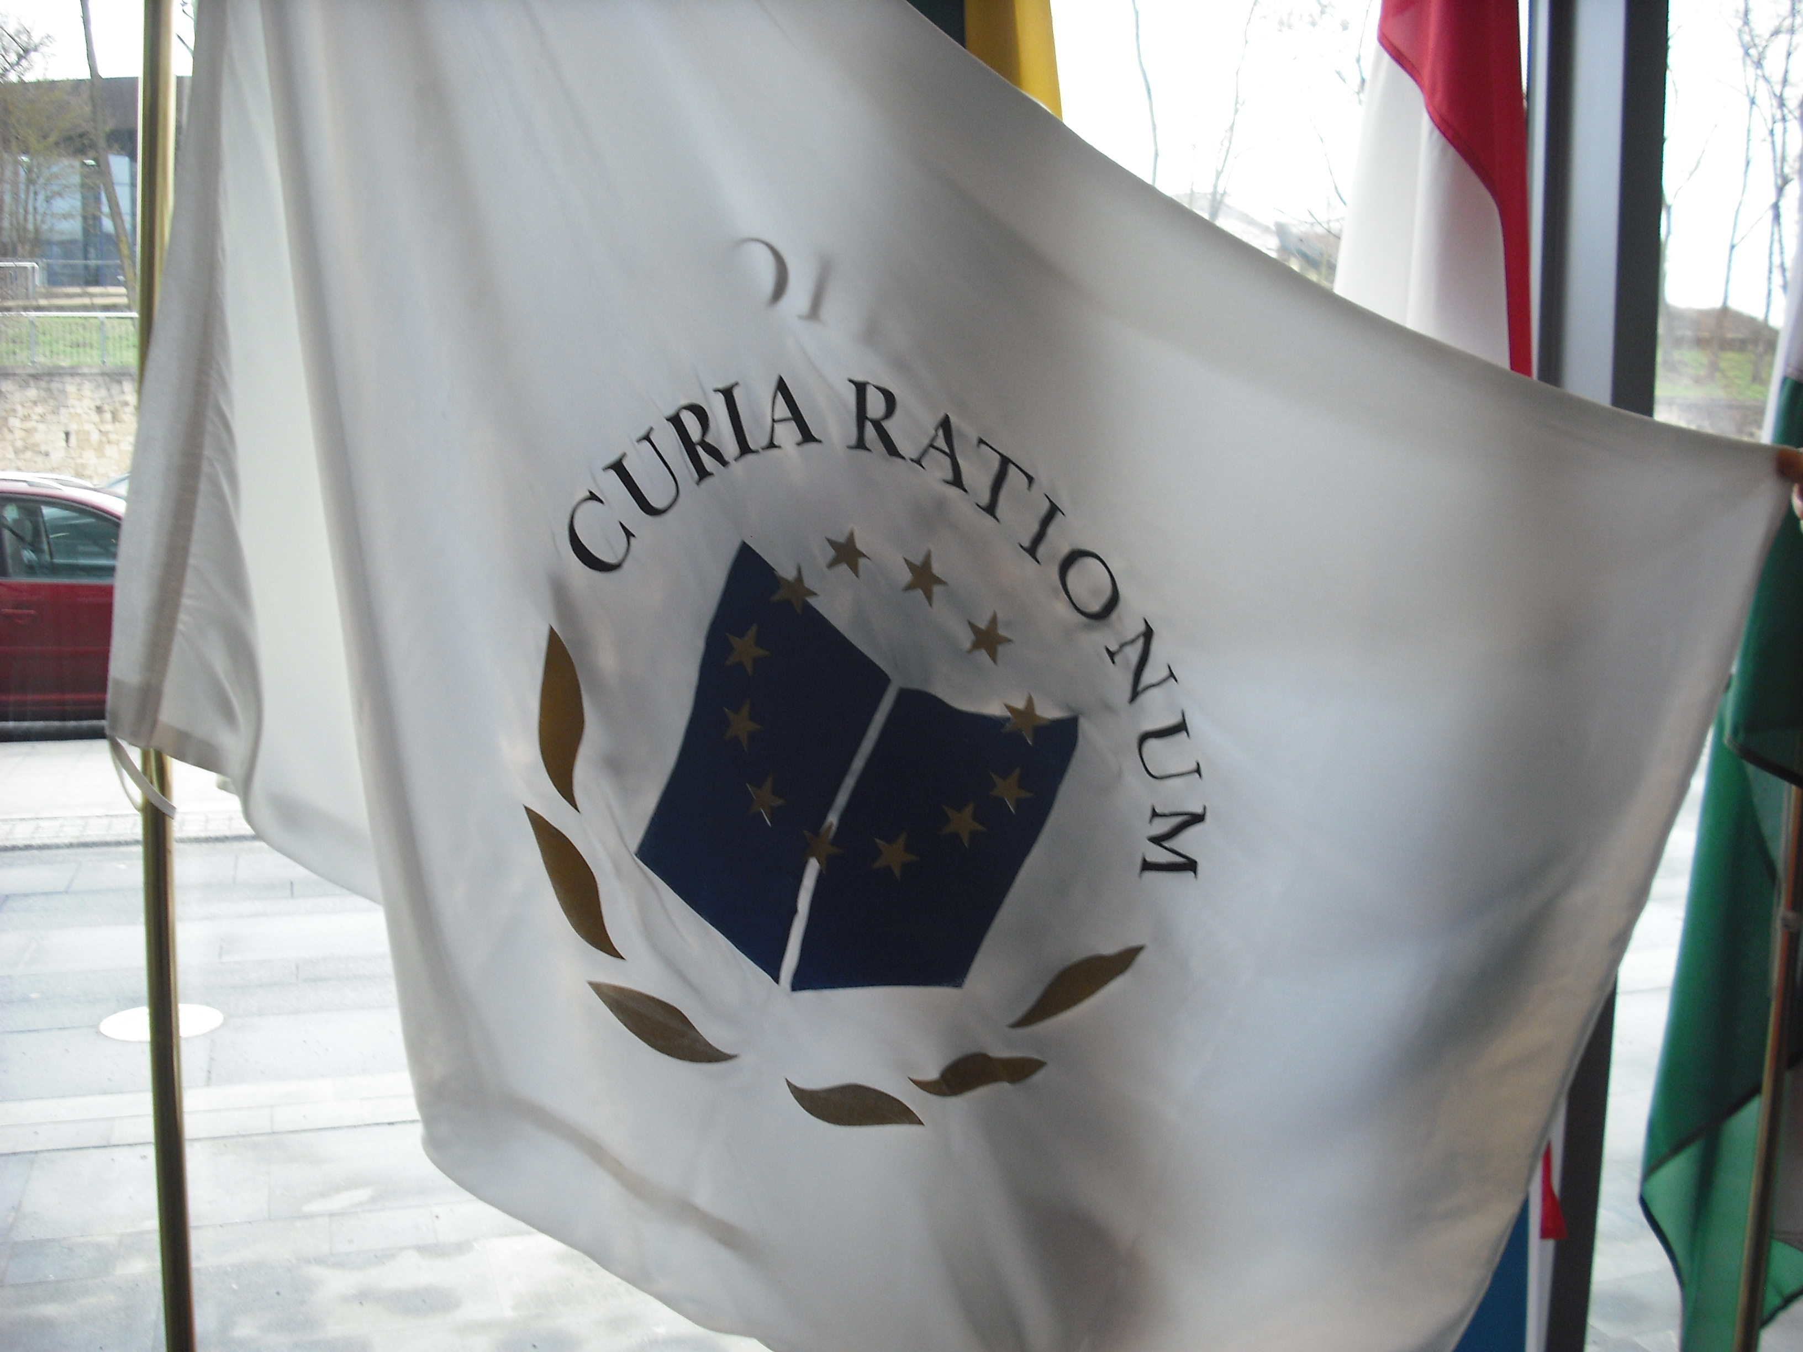
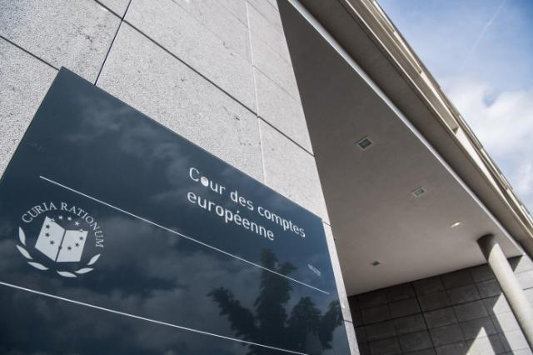
EUROOPAN TILINTARKASTUSTUOMIOISTUIN
tarkastaa, onko EU:n talousarviovaroja käytetty oikein
raportoi petoksista, korruptiosta tai muusta laittomasta toiminnasta
ohjaa EU:n päättäjiä talousarvion optimaalisessa käytössä
EU:n neuvosto nimittää jäsenet kuudeksi vuodeksi
MITEN EU TOIMII?
@TRANSPARENCY INTERNATIONAL
© EUROPEAN UNION
© EUROPEAN UNION
Notes:
Tilintarkastustuomioistuimen viralliset verkkosivut ovat osoitteessa eca.europa.eu.

Slide 36

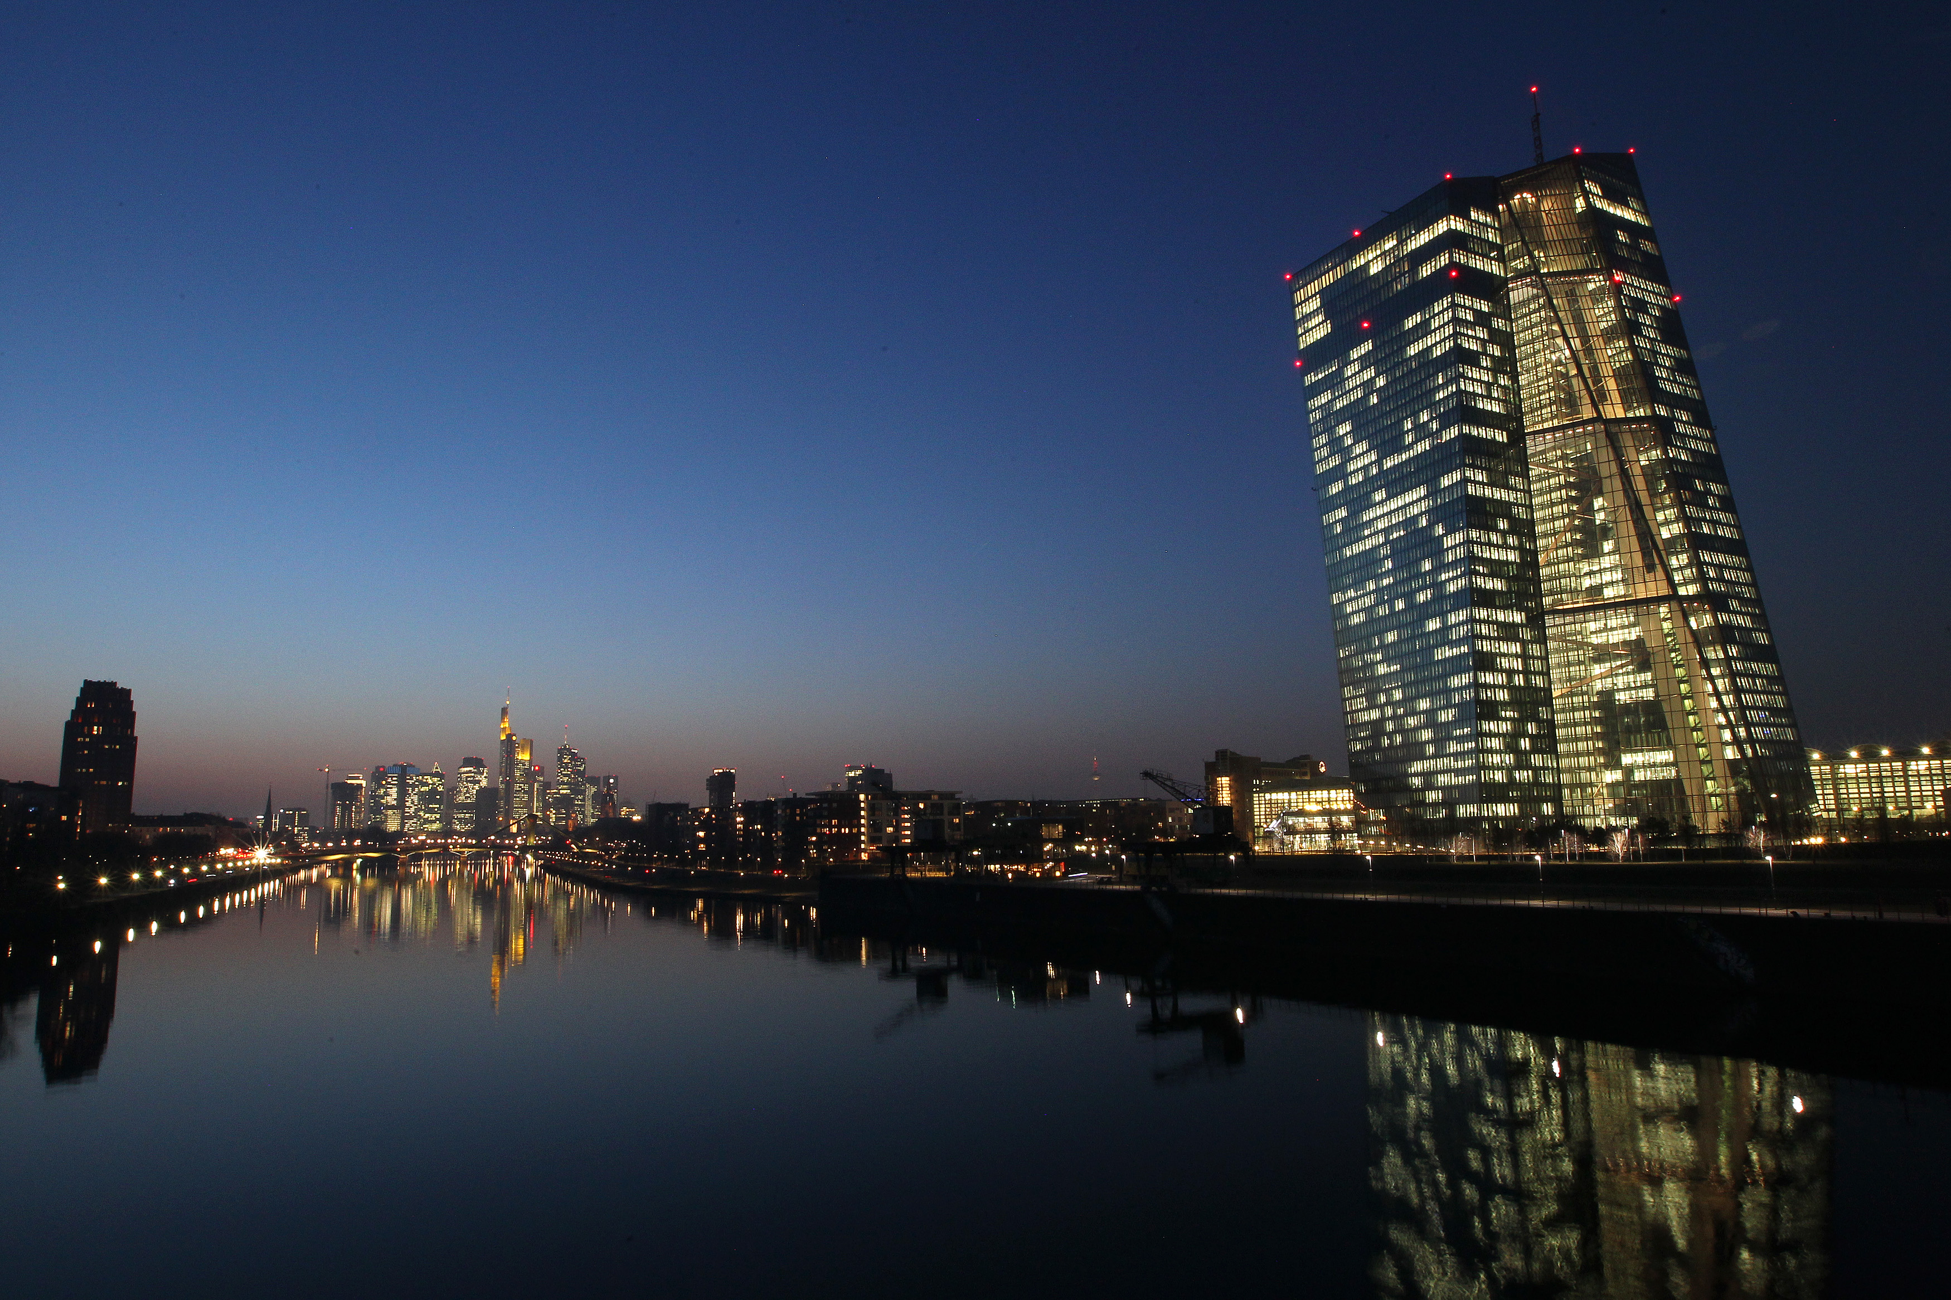
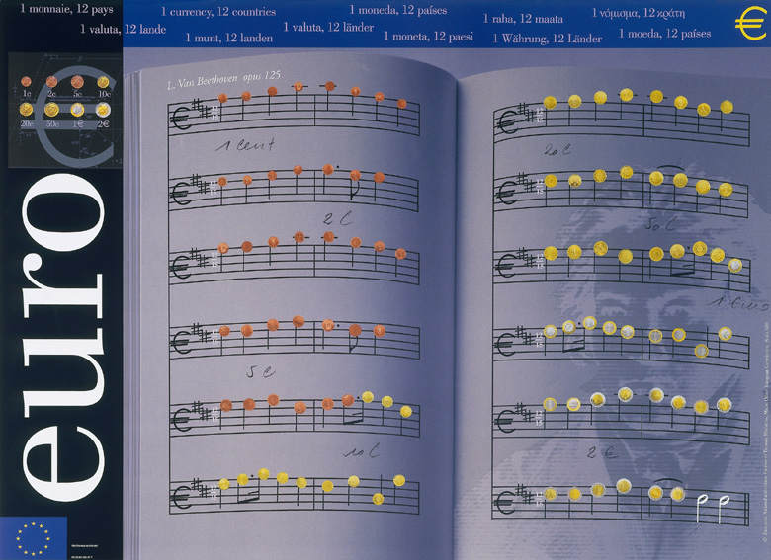
EUROOPAN KESKUSPANKKI
johtaa EU:n talous- ja rahapolitiikkaa
hallinnoi EU:n rahayksikköä euroa
vastaa euron ja hintojen vakaudesta
vahvistaa euroalueen korot
tekee työtä EU-maiden kansallisten keskuspankkien kanssa
EU:n neuvosto nimittää 6 jäsentä 8 vuoden toimikaudeksi, jota ei voi uusia
sijaitsee Frankfurtissa Saksassa
© EUROPEAN UNION
MITEN EU TOIMII?
© EUROPEAN UNION
Notes:
Euroopan keskuspankin verkkosivut ovat osoitteessa www.ecb.europa.eu.

Slide 37
Sinäkin voit
muuttaa
Eurooppaa!

Slide 38
Sinäkin voit muuttaa Eurooppaa!
Eurooppalainen kansalaisaloite
Euroopan nuorisoviikko
European Youth Event (EYE)
Sinun Eurooppasi, sinun mielipiteesi
© EUROPEAN UNION
© EUROPEAN UNION
© EUROPEAN UNION
© EUROPEAN UNION
Notes:
Eurooppalaisen kansalaisaloitteen avulla tavalliset ihmiset voivat pyytää Euroopan komissiota tekemään lakiehdotuksia heille tärkeistä aiheista. Se on mahdollisuus vaikuttaa suoraan EU:n toimiin ja politiikkaan. Kun aloitteelle on kerätty vähintään miljoona allekirjoitusta, komissio ottaa sen käsiteltäväkseen. Etusivu | Eurooppalainen kansalaisaloite (europa.eu)
Euroopan nuorisoviikko Euroopan komissio järjestää joka toinen vuosi nuorten kunniaksi Euroopan nuorisoviikon, jonka tarkoituksena on edistää nuorten yhteiskunnallista osallistumista ja aktiivista kansalaisuutta Euroopassa ja sen ulkopuolella. Tervetuloa mukaan!
Kaipaatko lisätietoa EU:n tarjoamista mahdollisuuksista ja sen toimintaperiaatteista? Tahdotko kertoa mielipiteesi sinulle tärkeistä aiheista ja osallistua monenlaisiin tapahtumiin ja keskusteluihin? Mikäli vastasit kyllä, tartu tilaisuuteen tuoda äänesi kuuluviin.
Ajankohta: 12.–19.4.2024 Taustaa | European Youth Portal (europa.eu)
EYE (European Youth Event) European Youth Event | European Youth Event | European Parliament (europa.eu)
Sinun Eurooppasi, sinun mielipiteesi on ETSK:n vuosittainen nuorisotapahtuma. Se käynnistettiin vuonna 2010 tavoitteena luoda nuorille yhteys Euroopan unioniin. Joka vuosi 16–18-vuotiaita oppilaita kaikista EU:n jäsenvaltioista ja ehdokasmaista tulee Brysseliin kahdeksi päiväksi työskentelemään yhdessä laatiakseen päätöslauselmia, jotka lähetetään EU:n toimielimille. Oppilaat esittävät näissä päätöslauselmissa ajatuksiaan, ehdotuksiaan ja toiveitaan tulevaisuudestaan Euroopan kansalaisina. Sinun Eurooppasi, sinun mielipiteesi | EESC (europa.eu)

Slide 39
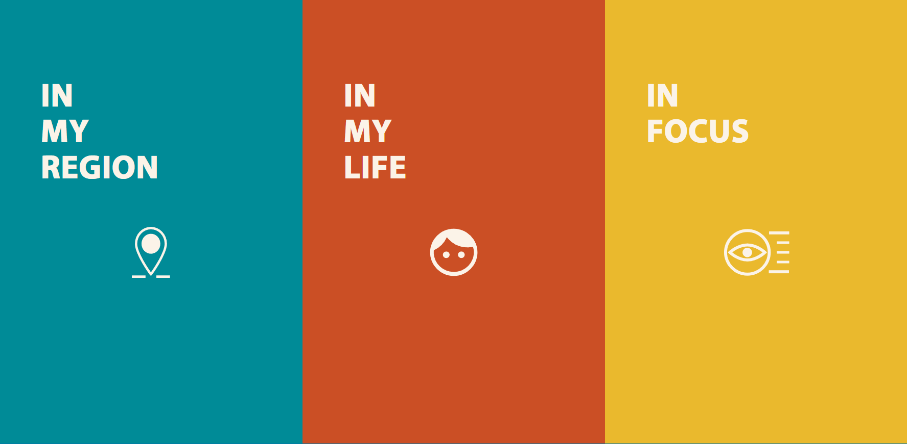



MISTÄ SAAN LISÄÄ EU-TIETOA?
Euroopan unionin virallinen sivusto
europa.eu
Näin EU toimii hyväkseni
what-europe-does-for-me.eu
Oppisoppi
europa.eu/learning-corner/home_fi
Oppisoppi-uutiskirje
ec.europa.eu/newsroom/comm/user-subscriptions/1595/create
EU:n julkaisutoimisto
publications.europa.eu
MISTÄ SAAN LISÄÄ EU-TIETOA?

Slide 40


OTA YHTEYTTÄ
Henkilökohtaisesti:
Sosiaalisen median kautta:
> Onko sinulla kysyttävää EU:sta? Europe Direct vastaa.
© EUROPEAN UNION
europa.eu/european-union/contact_fi
Maksuton palvelunumero: 00 800 6 7 8 9 10 11
Hakutoiminnolla löydät EU:ta käsitteleviä sosiaalisen median tilejä:
europa.eu/european-union/contact/social-networks_fi
> Hae läheltäsi EU-tiedotuspiste, jonne voit mennä kysymään ja keskustelemaan EU-asioista:
europa.eu/european-union/contact/meet-us_fi
OTA YHTEYTTÄ

Slide 41



Kiitos!
europa.eu/learning-corner
✉ COMM-A2@ec.europa.eu
© Euroopan unioni, 2022
Jollei toisin mainita, tämän asiakirjan uudelleenkäyttö on sallittua Creative Commons Attribution 4.0 International (CC BY 4.0) -lisenssin mukaisesti (https://creativecommons.org/licenses/by/4.0/). Sellaisten aineiston osien käyttö tai jäljentäminen, jotka eivät ole Euroopan unionin omaisuutta, saattaa edellyttää lupaa suoraan asianomaisilta oikeudenhaltijoilta.

